Slide 1
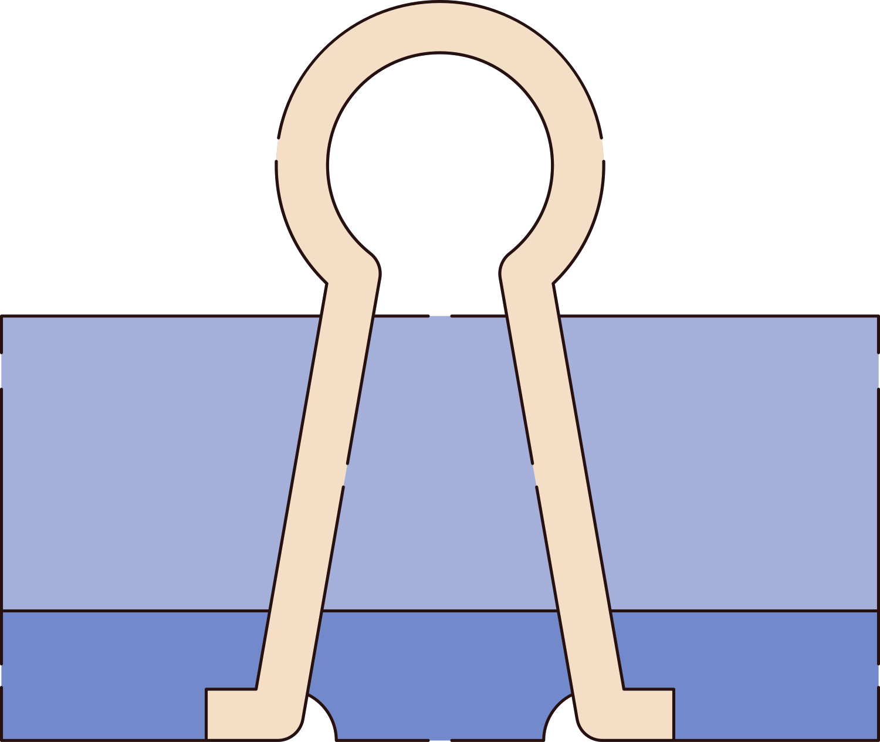
베스킨라빈스 도감게임
Team GenCoder
김산 , 이예진 , 강민우

Slide 2

목차
1
5
01.
역할분담,프로젝트 소개
05.
제작 툴 및 프롬프트 목록
2
6
0
핵심기능,차별화 포이트
06.
중학생 가이드/호스팅 가이드
3
7
03.
회의 내용
실제 앱 실행
4
8
04.
개발환경과 개발과정
08
느낀점

Slide 3
역할분담및 프로젝트 소개
프로젝트 소개
역할분담
베스킨라빈스 아이스크림을
수집하는 모바일 도감 게임
김 산: 기능구현
이예진: 기능 및 레이아웃
강민우: 문서 및 발표
이예진
김 산
•친숙한 브랜드로 흥미 유발
•실제 베스킨라빈스 인기 메뉴 30종 수록
•매월 변경되는 이달의 맛 12종
•수집의 재미 + 보상의 즐거움
강민우

Slide 4
핵심 기능
차별화 포인트
출석체크 &퀴즈
•실제 데이터 기반
→ 베스킨라빈스 30년 판매 1위 "엄마는 외계인" 등 실제 인기 메뉴
•독창적인 포인트 시스템
→ 이달의 맛 12장 모으면 1,200pt = 아이스크림 케이크 확정!
•프로급 애니메이션
→ 카드 뒤집기, 황금빛 효과, 포인트 상승 등 10종
•전설 등급 40,000원
→ 0.01% 확률로 로또 같은 재미!
매일 뽑기권 획득(최대 2장/일)
뽑기 시스템
기본맛 95% / 이달의 맛 5% 확률
포인트 마일스톤
이달의 맛 1장당 100pt 적립
기프티콘 보상
도감 완성시 최대 40,000원 상당의 기프티콘

Slide 5
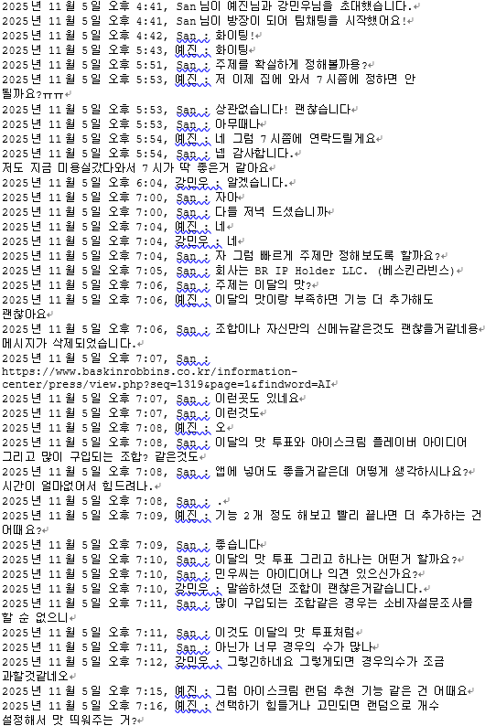
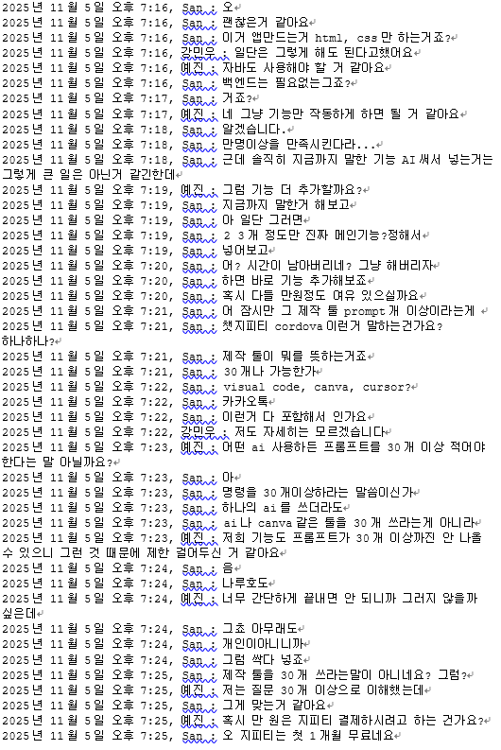
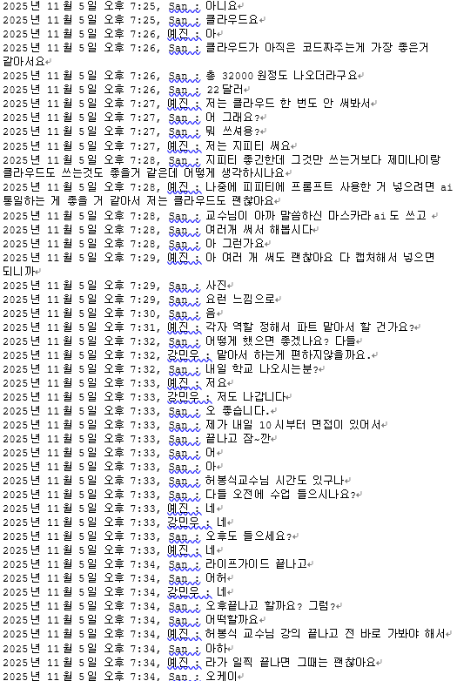
프로젝트 회의 전체 내용

Slide 6
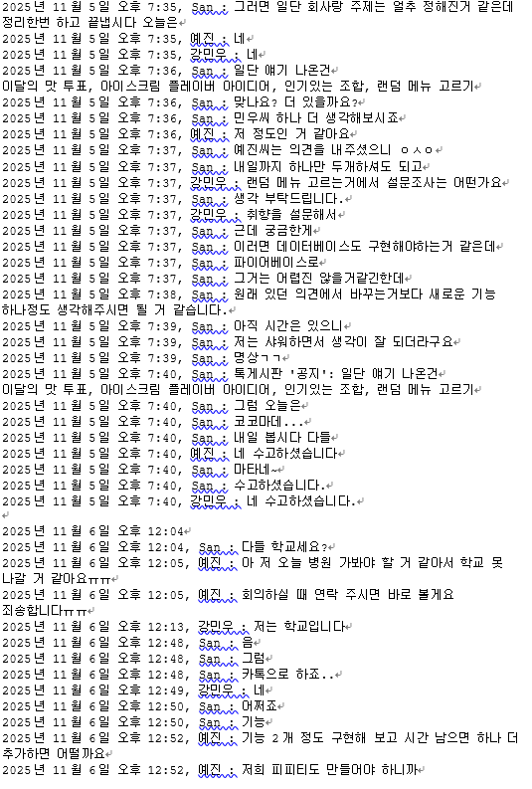
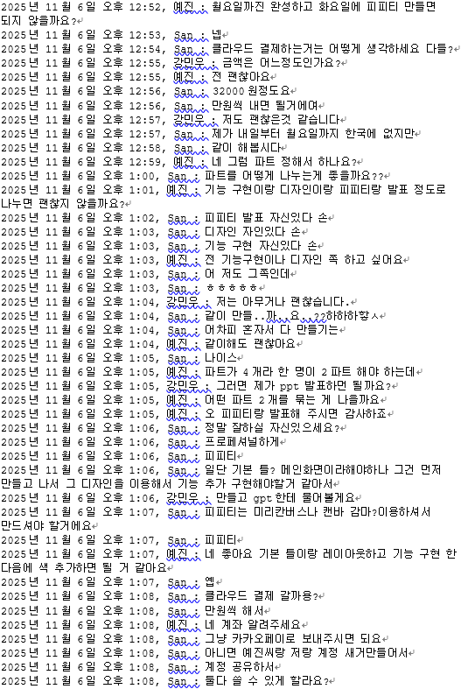
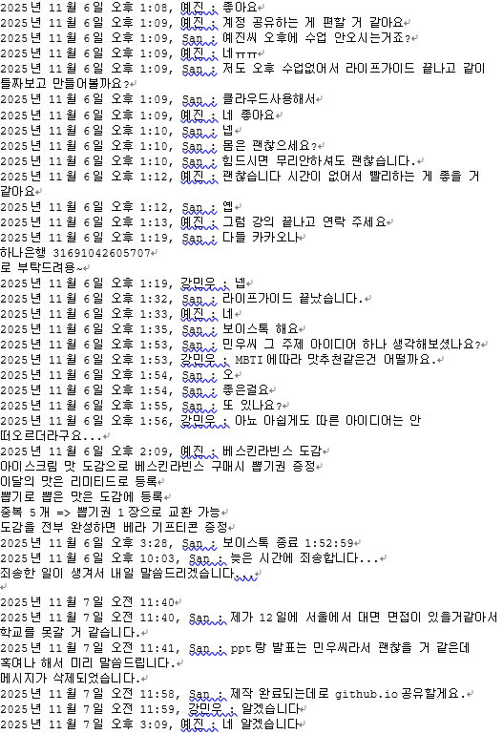
프로젝트 회의 전체 내용

Slide 7
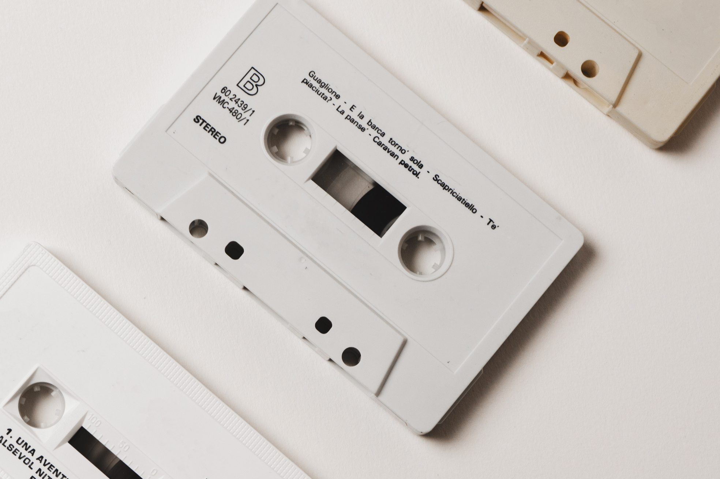
프로젝트 회의내용
2025년 11월 6일
김산과 이예진이 프로젝트 마무리 및 다음날 민우에게 브리핑 계획 논의. 로그인 및 코드 공유 정보 전달. 개발은 김산이 마무리, PPT는 민우 담당 예정.
2025년 11월 7일
팀 전원이 본격 협업 시작. 김산이 예진에게 기능 확인 요청하며 오류 수정 및 UI 마진 조정 논의. 예진은 CSS 수정으로 개선 반영. 두 사람은 코드 구조와 기능 점검 후 민우 역할 분담 논의. 같은 날 저녁, 김산이 민우와 전화회의 진행. 민우는 PPT 및 이미지 수집 담당으로 배정됨.

Slide 8
프로젝트 회의내용
2025년 11월 8일
이예진이 역할분담표 정리 완료: 김산(기능 구현), 이예진(UI 및 기획), 강민우(PPT 및 발표). 김산은 클라우드 작업 완료 후 최종 수정 및 도감 표시 버그 수정. 세 사람은 최종 점검 후 발표 준비 완료.
2025년 11월 12일
발표 직전 PPT 퀄리티 문제로 김산과 예진이 재정비 논의. 교수님 피드백을 반영해 PPT를 미리캔버스로 재제작하기로 결정. 팀원 간 실시간 연락 및 현장 조율로 완성도 향상 추진.

Slide 9
개발 환경과 개발 과정
개발 환경
개발
과정
Apache Cordova - 모바일 앱 프레임워크
HTML5 / CSS3 / JavaScript - 웹 기술
Claude Sonnet 4.5 (Anthropic)
총 47개 프롬프트로 코드 생성 및 최적화
GitHub - 버전 관리 및 호스팅
카카오톡 - 실시간 소통
Day 1
프로젝트 기획 • 기본 UI 설계 • 출석/퀴즈 구현
Day 2
뽑기 시스템 • 도감 페이지 • 보상 시스템 기본
Day 3
포인트 마일스톤 • 10종 애니메이션 • 40,000원 추가
Day 4~7
PPT 제작 • 발표 준비 • 리허설

Slide 10
제작 툴 및 프롬프트 목록
제작 툴
프롬프트

Slide 11
중학생이 따라하기 가이드
가이드

Slide 12
호스팅 가이드
가이드

Slide 13
실제 앱 실행
실제 시연

Slide 14
느낀점
>> 프로젝트 성과
>> 배운 점
•AI 활용: 프롬프트 엔지니어링의 중요성
•협업:명확한 역할 분담과 소통
•기획:차별화 포인트의 필요성
•완성도:디테일이 만드는 차이
3일 만에 완성도 높은 모바일 게임 완성
42종 카드, 14개 보상, 10종 애니메이션 구현
GitHub Pages로 실제 배포 완료
>> 힘들었던 점 & 극복 방법
문제: 일정과 업무 분담 관련 의사소통 부족
해결 방법: 팀 회의와 단체 채팅과 통화를 통해 진행 상황을 지속적으로 공유하여 소통 오류를 최소화하고 협업 효율을 높임.

Slide 15
감사합니다!
Team GenCoder
김 산, 이예진, 강민우

